Slide 1
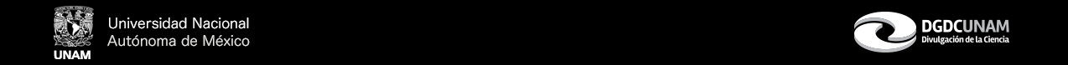
La química que comemos
¿Cómo fue que llegamos a temer tanto a las sustancias químicas y como curarnos del miedo?,
¿por qué tanta quimiofobia?
Dr. Agustín López Munguía-Canales
Instituto de Biotecnología
Universidad Nacional Autónoma de México

Slide 2
Miedo irracional a lo que se percibe como sintético
Se trata de una fobia de carácter no clínico
Se provoca por falta de información y se cura con educación e información
Los químicos (individuos) somos parcialmente responsables
Los químicos (las substancias) están incluidos dentro del “top 10” de las preocupaciones mundiales.

Slide 3
microscopios
riesgos
maestro
escuela
dificultades
medicamentos
enfermedades
laboratorios
explosiones
Malos olores
drogas

Slide 5
¿Por qué debemos mejorar la reputación de la química?
Una democracia sana, requiere de ciudadanos bien informados
El desarrollo y financiamiento de la ciencia depende
en buena medida en cuanto valora la ciencia
Nos ayuda a comprender–nos y a comprender el mundo

Slide 6
Esta agua salió de un escusado hace cinco minutos

Slide 7
Mark Schaller
University of British Columbia
“Sistema inmunológico emocional”
“Un conjunto de mecanismos psicológicos diseñados para detectar patógenos en el ambiente inmediato y para responder de tal forma que nos evite el contacto con ellos”

Slide 8
QUIMIOFOBIA: miedo irracional a las sustancias químicas
IUPAC ( International Union of Pure and Applied Chemistry )

Slide 9
DDT se aplicaba sin medida en granjas, gente, playas, casas, suburbios …..

Slide 10
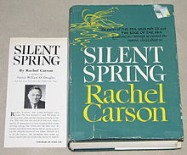
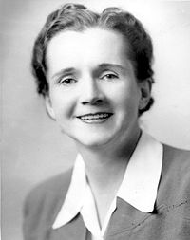
QUIMIOFOBIA: miedo irracional a las sustancias químicas
IUPAC ( International Union of Pure and Applied Chemistry )
1962
Notes:
Fuga de isocianato de Metilo de

Slide 11
Otros eventos que nutrieron la quimiofobia en el mundo
i

Slide 12
Y sin embargo….

Slide 13
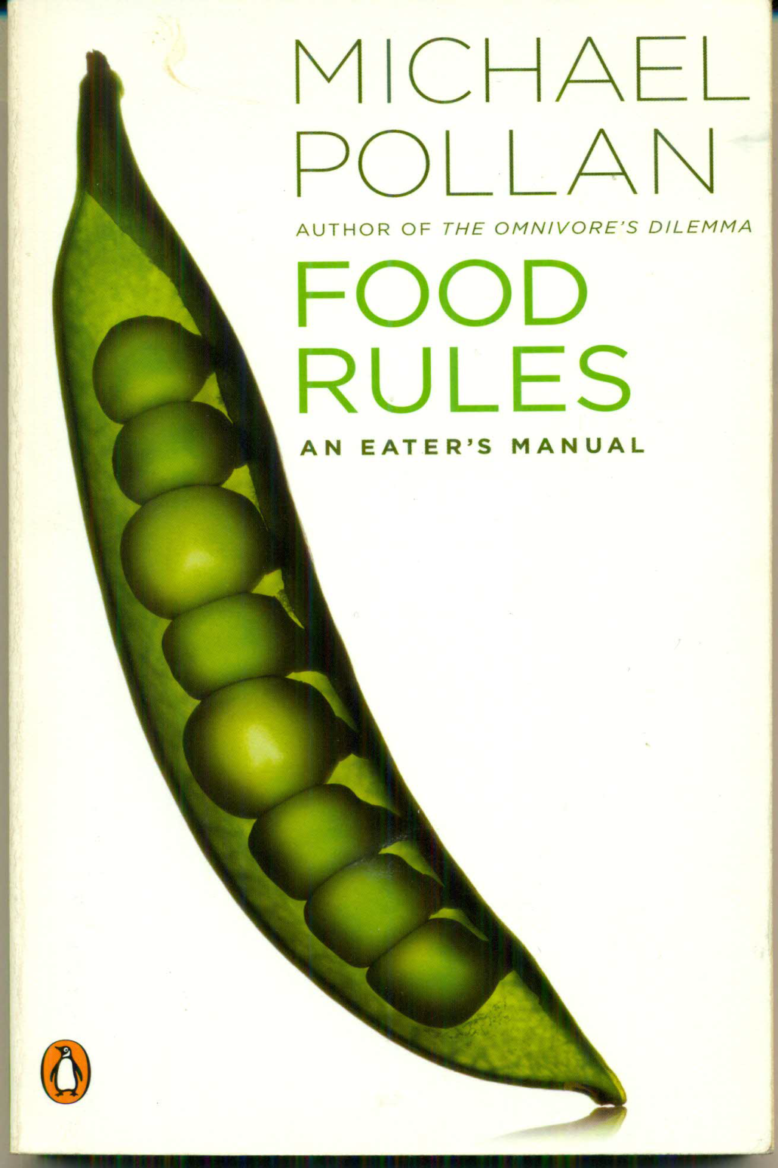
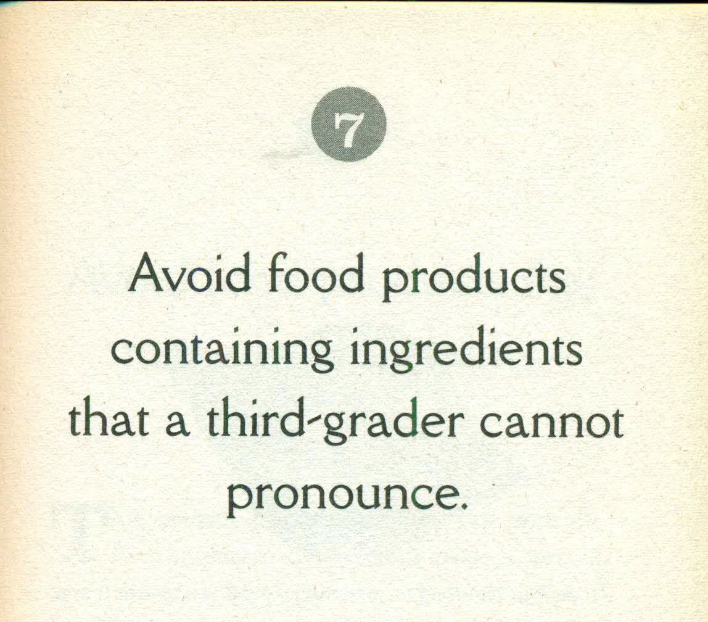
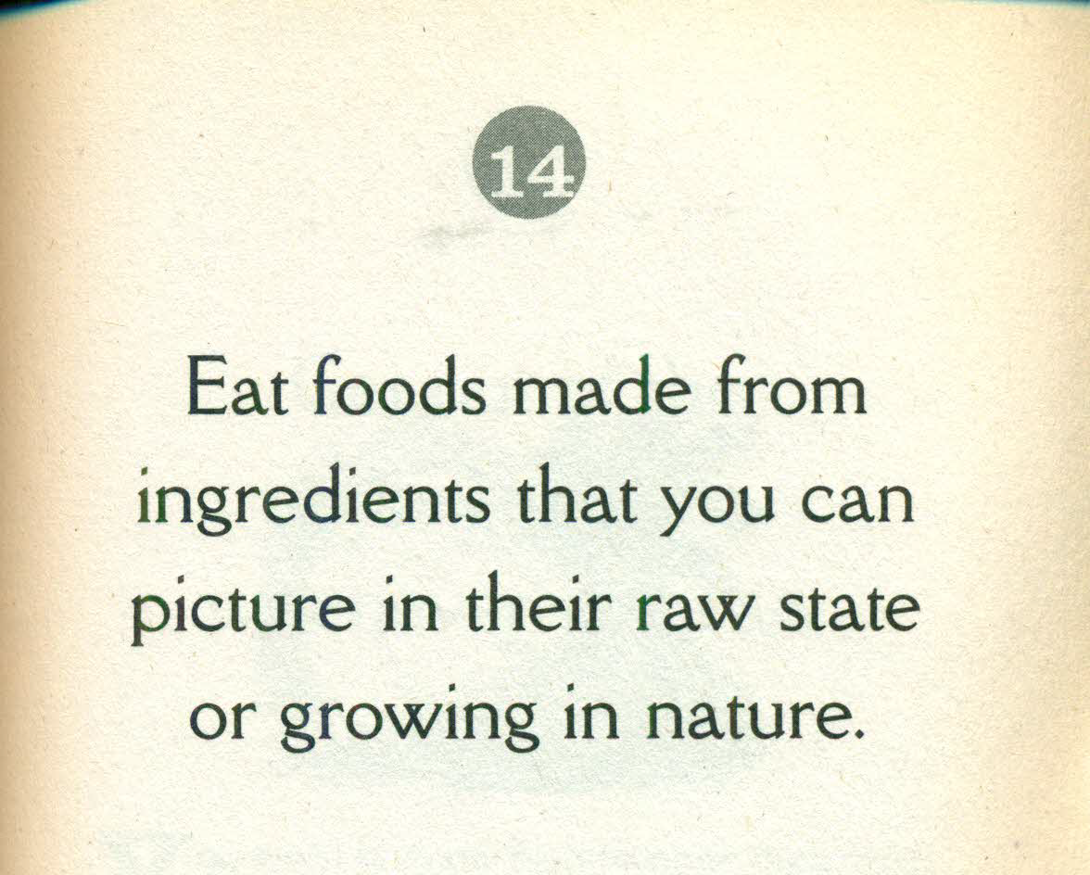
ORTOREXICOS (orthorexics):
Gente con la “no saludable” obsesion de comer sano.
Notes:
El mayor daño:
Mezcla de conceptos que en determinado contexto y circunstancia pudieran ser correctos …..
pero …. cuando por diversas circunstancias se mezcla con
ocurrencias…

Slide 14
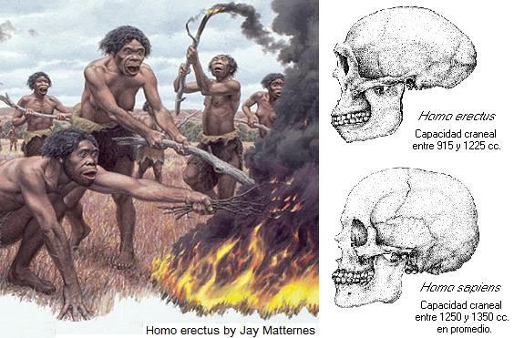
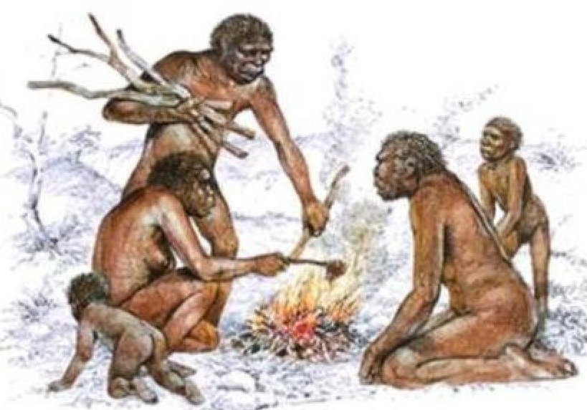
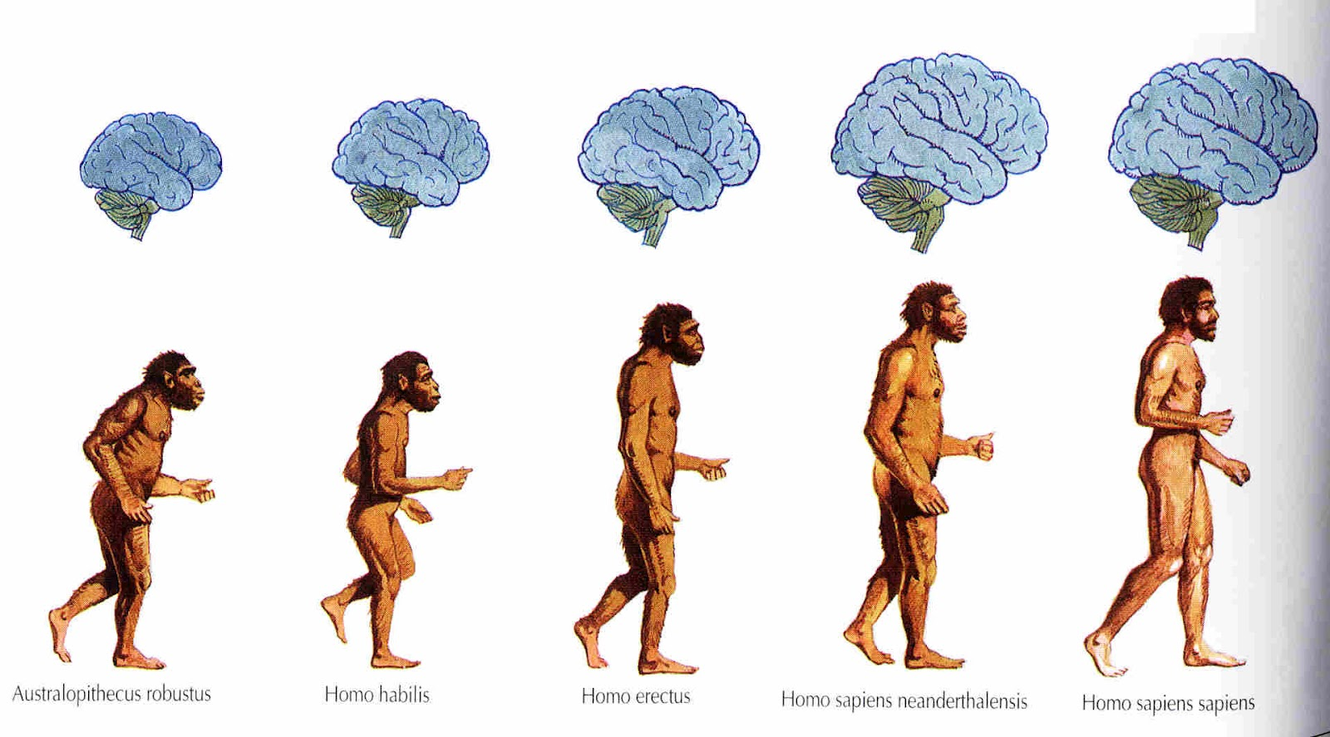
Cocinar nos hizo humanos…
Notes:
Es la principal característica que nos distingue del resto de los mamíferos, pero que son sino reacciones quimicas:
Así, los humanos evolucionaron gracias a su capacidad para hacer reacciones químicas primero en la cueva, y después en la cocina, para usarlas en su beneficio.
CALIDAD DE VIDA

Slide 15
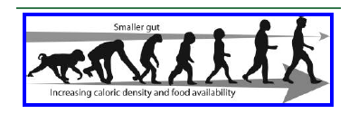

Slide 16
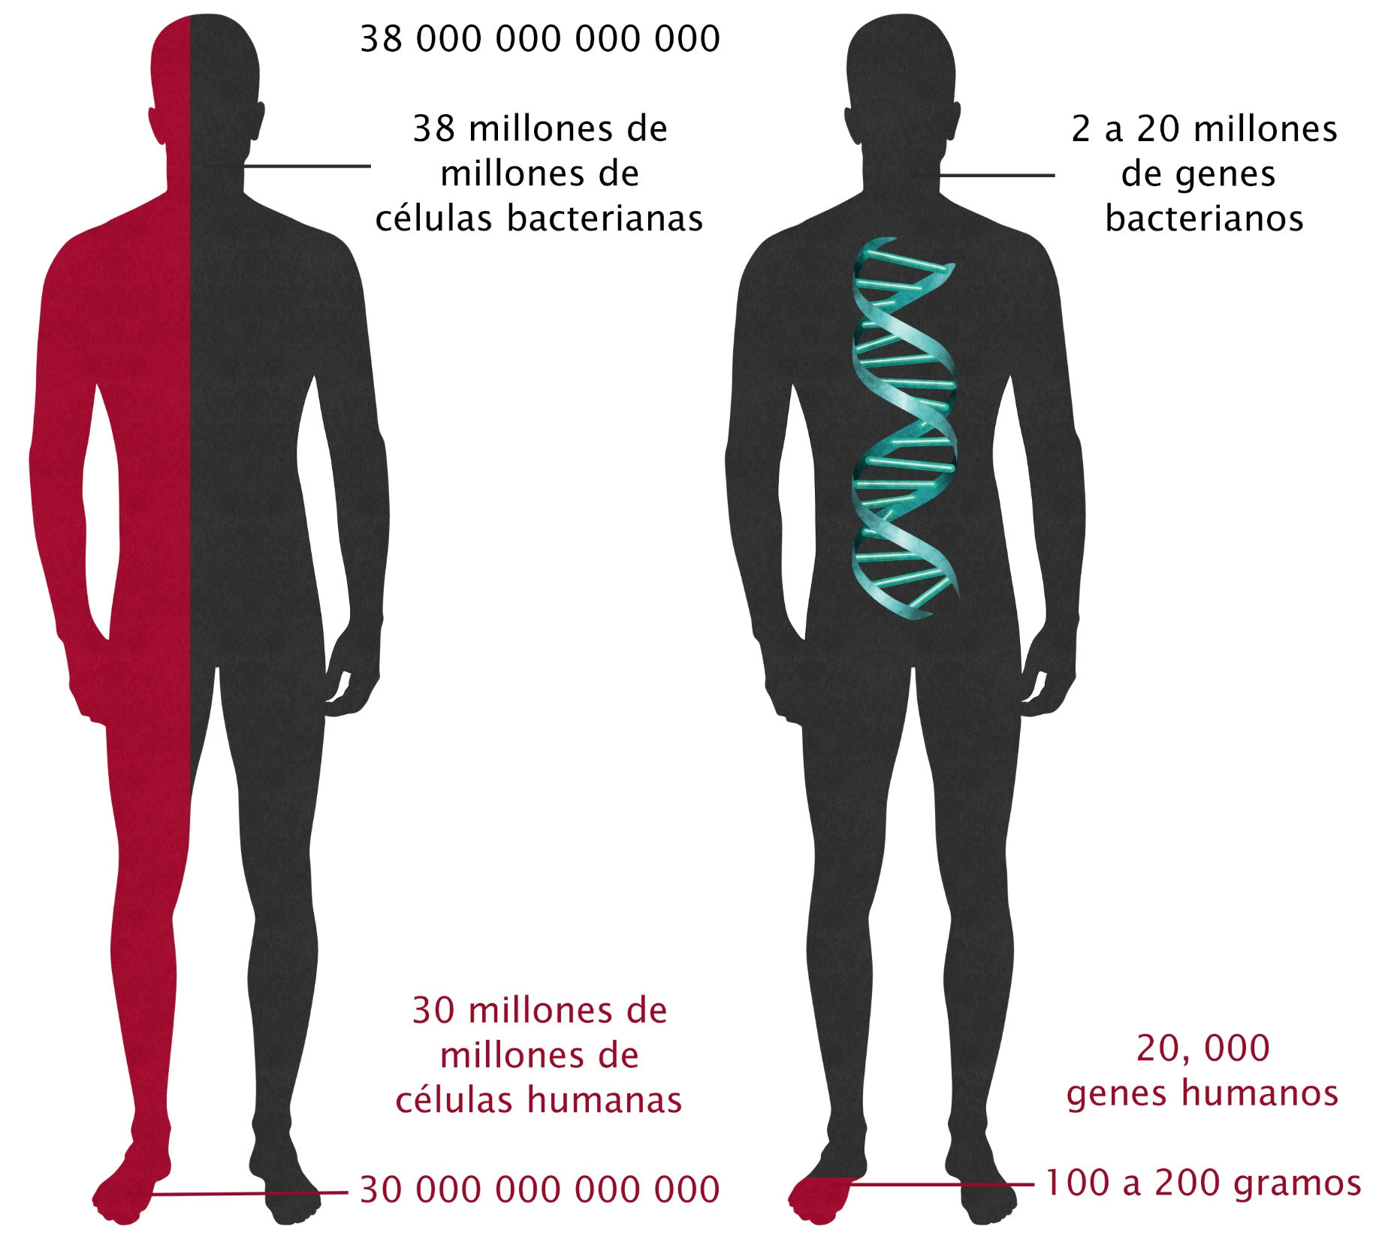

Slide 17
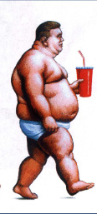
Y sin embargo…… ¿dónde estamos ahora… ?
¿Qué hacer? Causas y soluciones….

Slide 18
La dieta paleolítica (1985)
Se inicia en 1985 cuando se publica un artículo sobre
“Nutrición en el Paleolítico” en el NEJM
Primeros argumentos:
La dieta moderna es la causante de enfermedades cardiovasculares, hipertensión, diabetes y cáncer… (síndrome metabólico)
Nuestros cuerpos no evolucionaron para comer alimentos de granjas o de cultivos
Basada en lo que los humanos pudieran haber comido entre 10,000 y 40,000 años atrás.
Carne, pescado, vegetales, fruta, pero nada producido en granjas.
Una respuesta a la creciente preocupación nutricional de los 80’s-

Slide 19
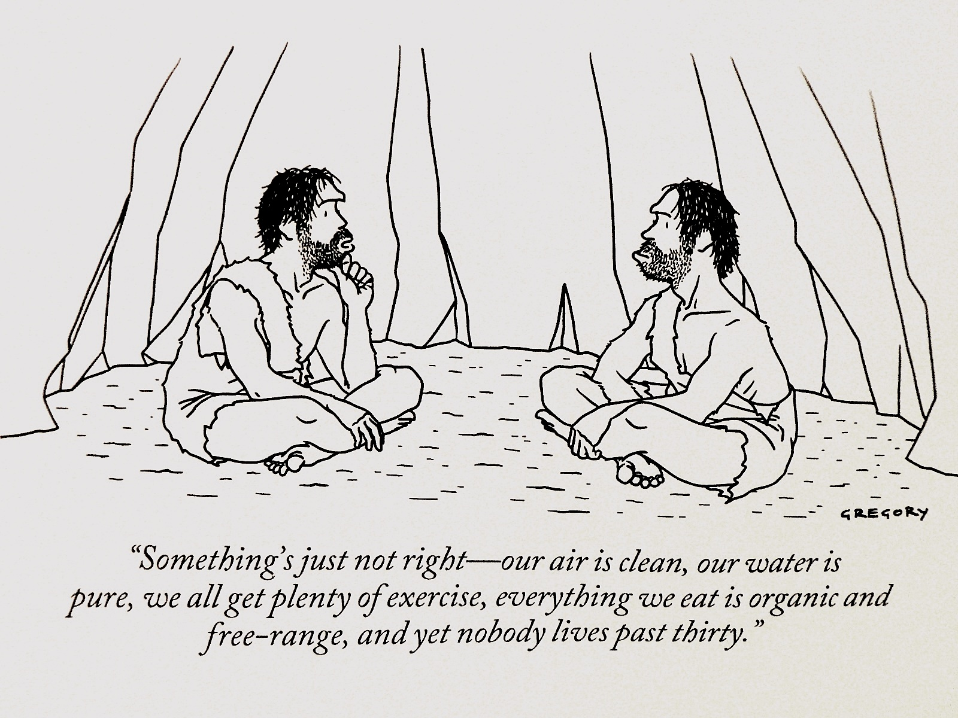

Slide 20
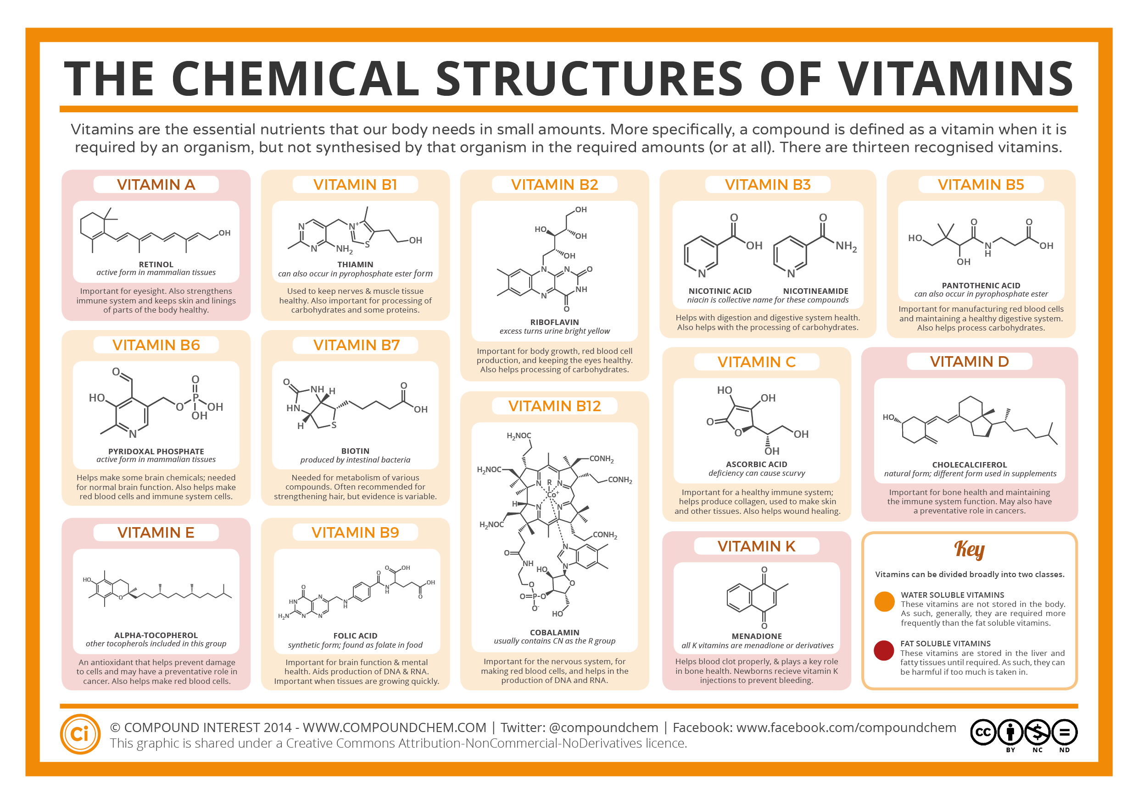
El siglo pasado se aceptó el nuevo concepto de enfermedad derivado de deficiencias en la dieta (beriberi, escorbuto, pelagra, anemia perniciosa, raquitismo...). Surgimiento de la Vitaminología .. Una de las primeras quimioteraías.

Slide 21
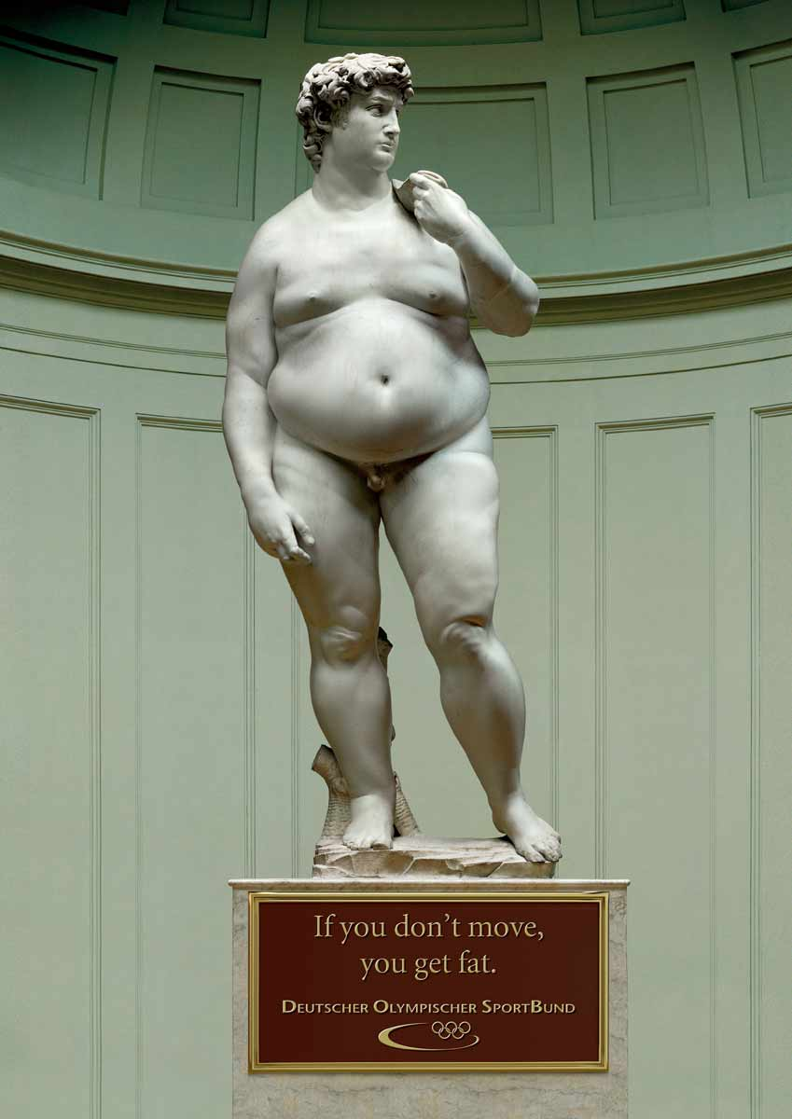
La consolidación de la ciencia y la tecnología hacia la mitad del siglo XX, genera una amplia producción y disponibilidad de alimentos: la revolución verde.
A las necesidades alimentarias (nutrición) se agregan cada vez con más prioridad las preferencias alimentarias (hedonismo): lo que gusta…. ¿cambios de paradigmas?
La última etapa del siglo XX se caracteriza por el reconocimiento de una serie de enfermedades asociadas al estilo de vida, sobre el que influyen de manera preponderante los nuevos hábitos alimentarios: diabetes, ateroesclerosis, osteoporosis, alergias, cáncer, infecciones ....
¿de quién es la culpa?

Slide 22
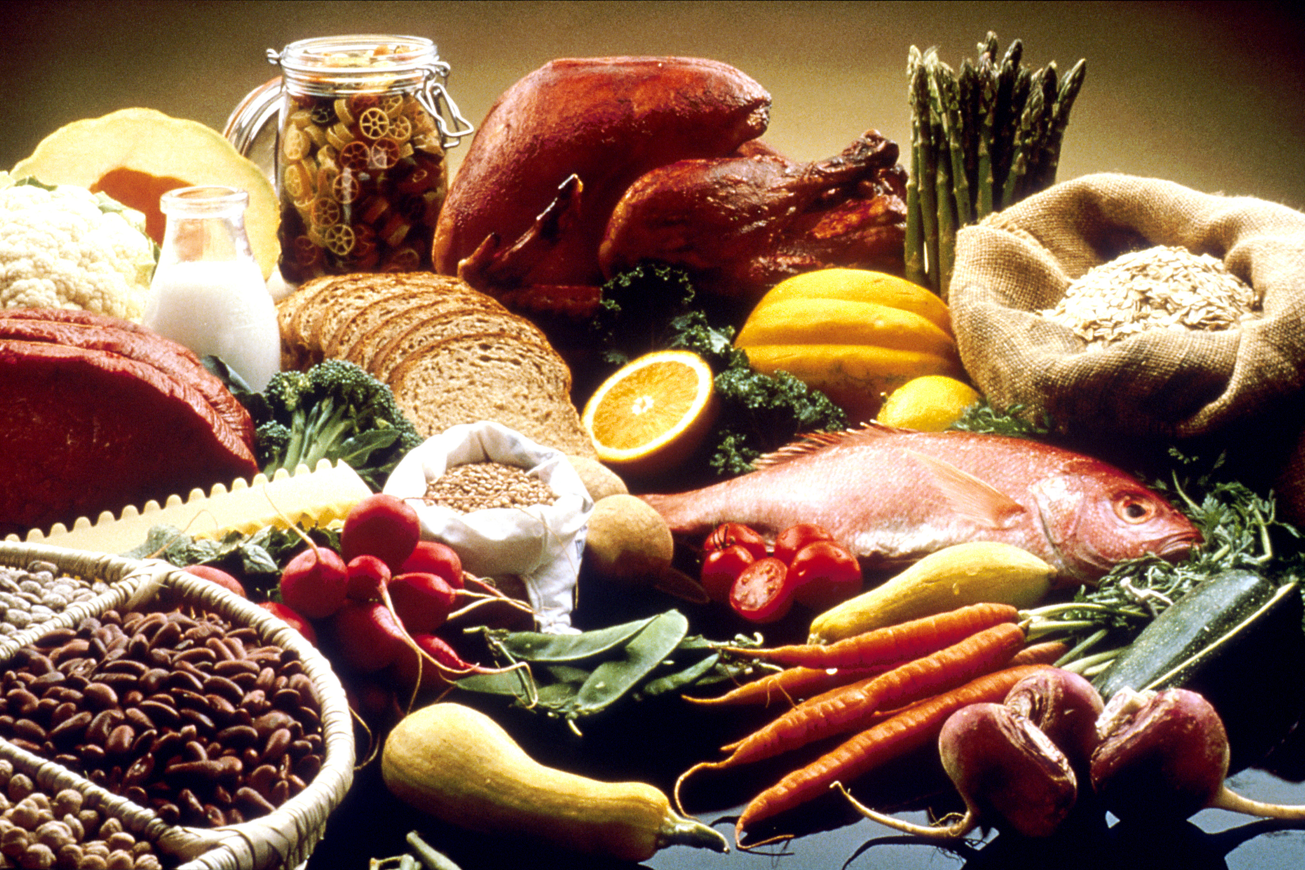

Alimentación y salud.
Notes:
VITAMINAS -------------------

Slide 23
Ejemplo de nutracéuticos agrupados por el mecanismo de acción
Anticancerígeno
Capsaicin
Genestein
Daizein
α -Tocotrienol
γ -Tocotrienol
CLA
L. acidophilus
Sphingolipids
Limonene
Diallyl sulfide
Ajoene
-Tocopherol
Enterolactone
Glycyrrhizin
Equol
Curcumin
Ellagic acid
Lutein
Carnosol
L. bulgaricus
Influencia positiva en el perfíl de lípidos
β-glucan
γ- Tocotrienol
δ- Tocotrienol
MUFA
Quercetin
ω- 3 PUFAs
Resveratrol
Tannins
β- Sitosterol
Saponins
Antioxidantes
CLA
Ascorbic acid
β-Carotene
Polyphenolics
Tocopherols
Tocotrienols
Indole 3-carbonol
α-Tocopherol
Ellagic acid
Lycopene
Lutein
Glutathione
Hidroxytyrosol
Luteolin
Oleuropein
Catechins
Gingerol
Chlorogenic acid
Tannins
Osteogénico y protector de huesos
CLA
Soy protein
Genestein
Daidzein
Calcium
Anti-
inflamatorios
Linolenic acid
EPA
DHA
Capsaicin
Quercetin
Curcumin

Slide 24
Ejemplo de alimentos con un alto contenido de sustancias identificadas como nutracéuticos
Sustancia / Familia
Allil sulfur compounds
Isoflavones
Quercetin
Capsaicinoids
EPA and DHA
Lycopene
Isothiocyanates
β-Glucan
CLA
Resveratrol
β-Carotene
Carnosol
Catechins
Adenosine
Indoles
Curcumin
Ellagic acid
Anthocyanates
3-n -Butyl phthalide
Cellulose
Alimentos con un contenido de la sustancia por arriba de lo normal
Onions, garlic
Soybeans and other legumes, apios
Onion, red grapes, citrus fruit, broccoli, italian yellow squash
Pepper fruit
Fish oils
Tomatoes and tomato products
Cruciferous vegetables
Oat bran
Beef and dairy
Grapes (skin), red wine
Citrus fruit, carrots, squash, pumpkin
Rosemary
Teas, berries
Garlic, onion
Cabbage, broccoli, cauliflower, kale, Brussels sprouts
Tumeric
Grapes, strawberries, raspberries, walnuts
Red wine
Celery
Most plants (component of cell walls)
Nota: Las sustancias enlistadas en esta tabla incluye a aquellas que son aceptadas o propuestas como nutracéuticos

Slide 25
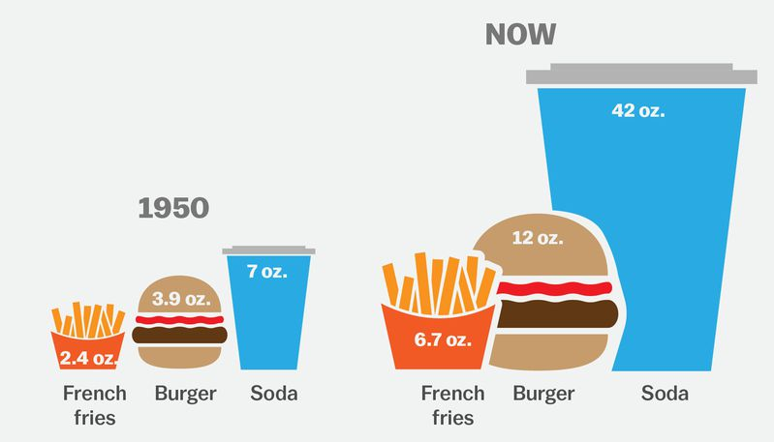
¿Es la química?
HOY
Azúcar
Grasa saturada
Acrilamida
Papas
fritas
Hamburguesas
Papas
fritas
Hamburguesas
Refrescos
Refrescos

Slide 26
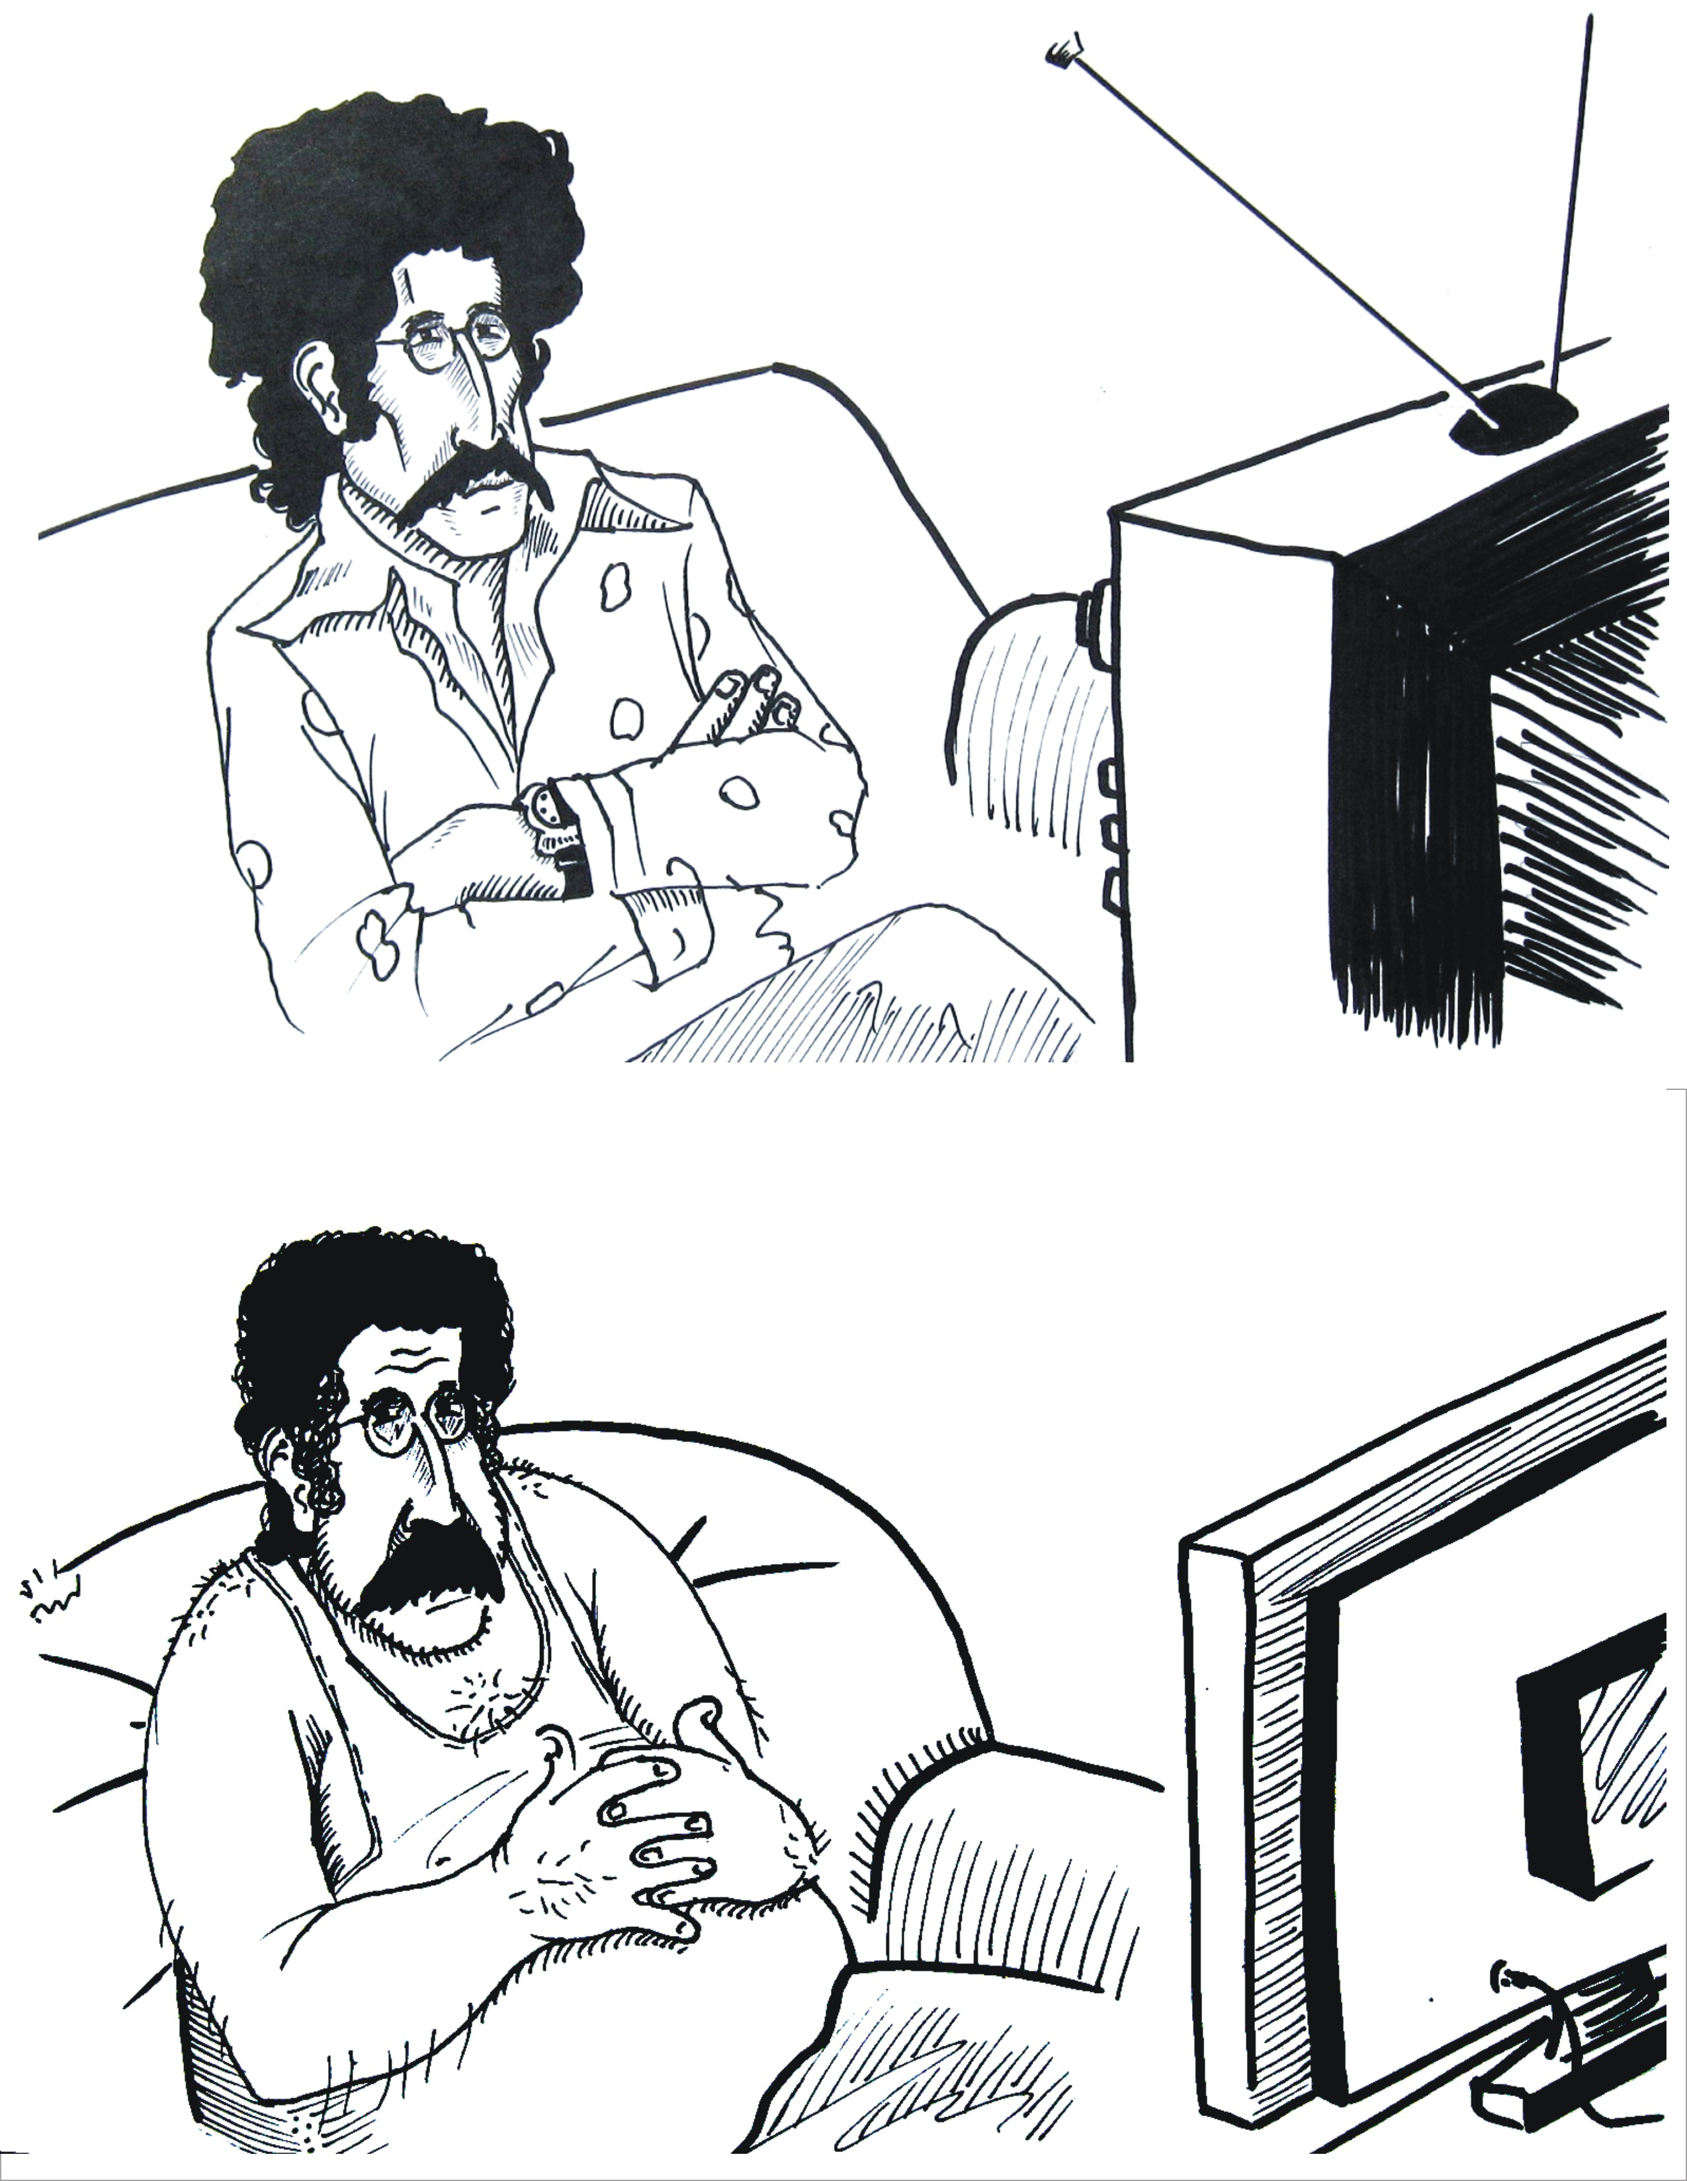
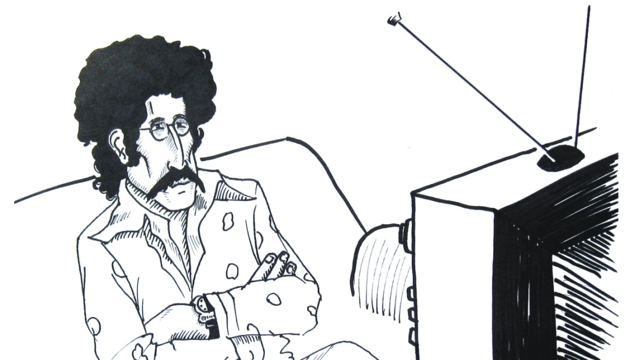
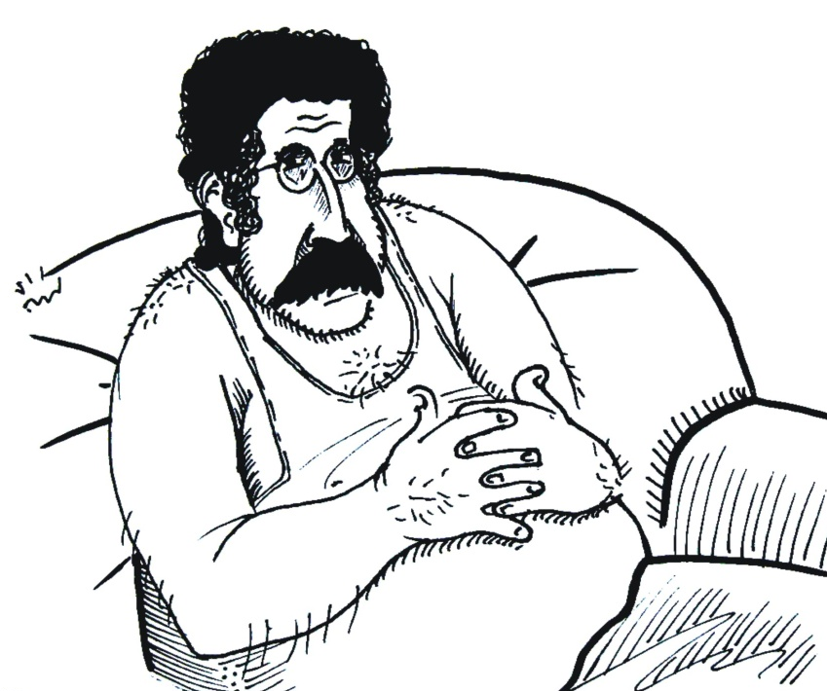

¿Es el sedentarismo?
1970
2010

Slide 27
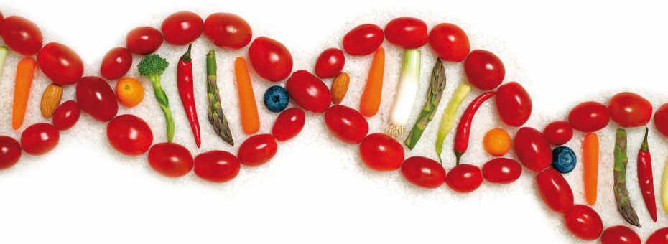
¿Es genético?
GENETICA
El gen ahorrador:
Estamos adaptados más para guardar grasa que para gastarla.
Muchas enfermedades datan de nuestro cuerpo paleolìtico:
pié plano, reflujo, angustia (amígdala), obesidad, diabetes tipo II.

Slide 28
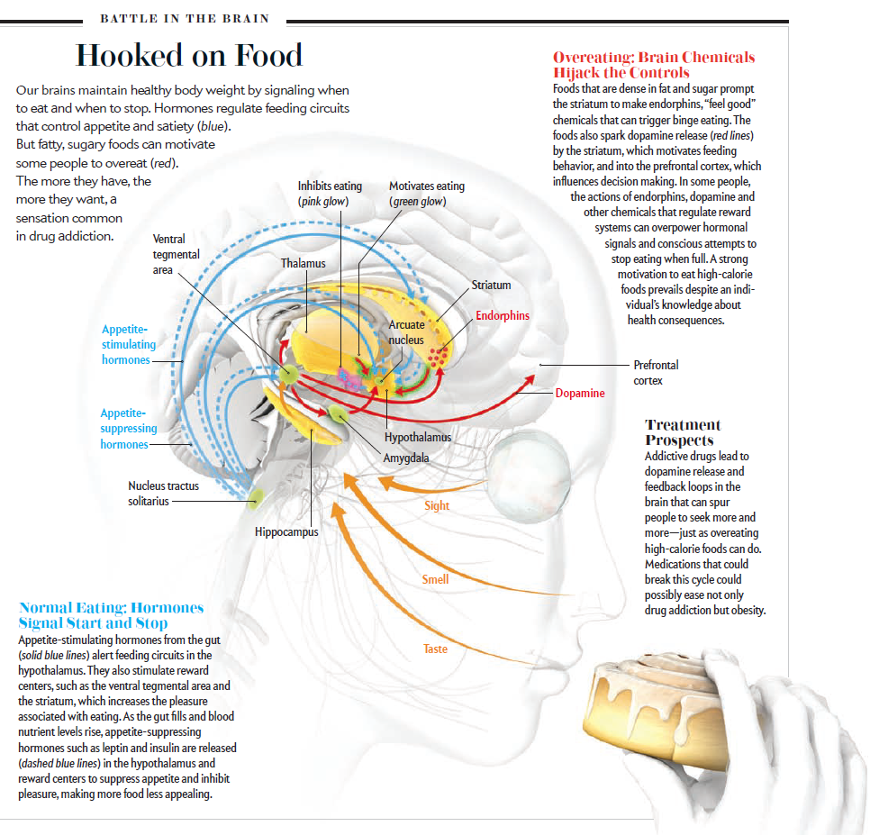
¿Adictivo? atrapados por los alimentos
Nuestro cerebro sobre-reacciona:
Los alimentos grasosos y dulces hacen que el Striatum genere endorfinas y dopamina. Estas afectan nuestro bienestar y nuestra capacidad de decisión. En algunos individuos esto es más fuerte que las señales hormonales y peor aún, que su voluntad.
Las hormonas regulan nuestro apetito
y la saciedad (azul).
Pero la grasa y el azúcar nos llevan a comer de más (rojo).
Más comemos,
más queremos…
una adicción.
Alimentación normal.
Las hormonas que suprimen el apetito desde el intestino alertan a los circuitos nerviosos en el hipotálamo. Tambien señalan a los centros que nos hacen experimentar placer al comer (VTA y cuerpo estriado) al llenarse los intestinos y subir el nivel de nutrimentos en la sangre;
Se liberan leptina e insulina que suprimen el apetito, inhiben el placer y nos “hartamos” de comer

Slide 29
El Postmodernismo ha devaluado a la
ciencia y a los expertos
Con internet, FB, Twitter, …. Todo mundo puede tener una opinión….
Los expertos han perdido autoridad, respeto y confianza.
La opinión de la ciencia, es solo una opinión más.
Todas las partes –independientemente de lo absurdo o de lo
Poco fundamentado de sus hechos- deben ser tratadas de la misma forma

Slide 30
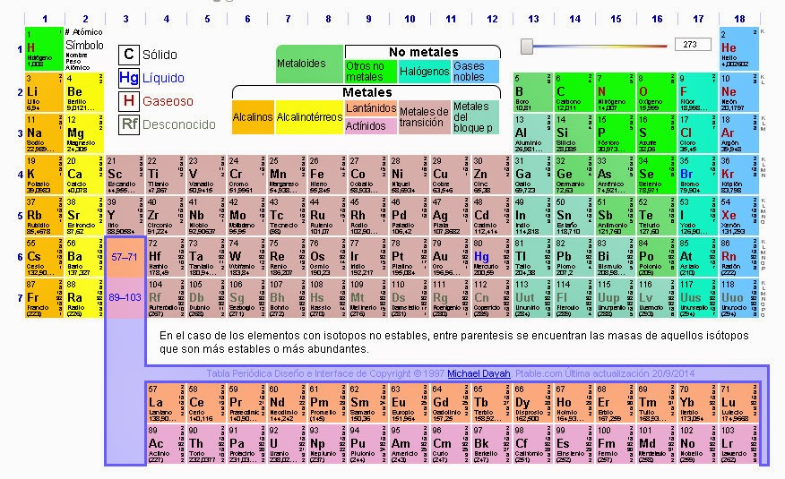
Esfuerzos actuales para contrarrestar la quimiofobia.
La dosis define al veneno….
Lo Natural no es siempre seguro…
Natural y Artificial son solo constructos
La química en todo….
Saber de química es saber de lo que estamos hechos: alimentos, ambiente, universo….
Caída de las verdades absolutas
Una nueva consciencia: cosmogénesis: “somos una parte del universo –polvo de estrellas- que ha llegado a tomar consciencia de si misma”
La química no es solo una manera más de maravillarse, de experimentar admiración, asombro, sorpresa, sino que es la auténtica por que es real.

Slide 31
Cada alimento; cada planta, cada flor, cada raíz, cada producto natural, cada producto transformado, cada producto sintético, cada producto fermentado, cada bebida, … todo lo que comemos podría servir de tema para un curso de química…
En el aroma..
En el sabor...
En la textura...
En el color...
En lo que nos nutre..
En lo que nos sana..
En lo que nos enferma ..
En lo que lo distingue o lo hace único..
En lo que lo diferencia de los de su clase..
En cómo se transforma
En su historia ...
Notes:
reacciones fisicas y químicas que han permitido a la especie humana mejorar la calidad
facilitar su digestión con lo que la asimilación de su contenido energético
Curar enfermedades: necesidades y deficiencias……………….
CALIDAD DE VIDA

Slide 32
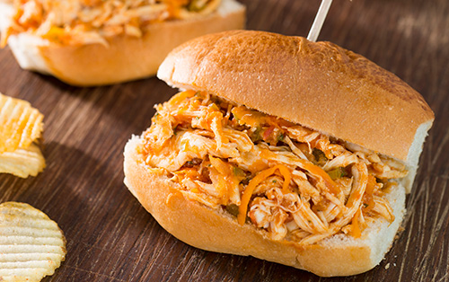
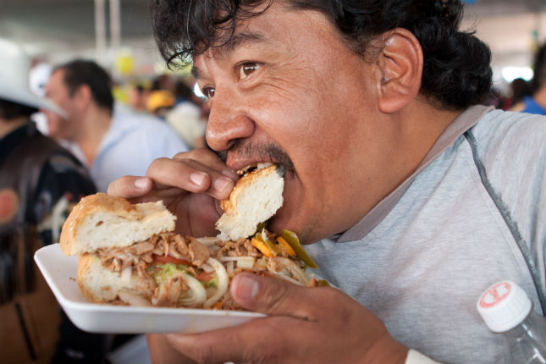
¿Qué somos…. ?
¿lo que comemos… ?
Células pollo
CxOyNzHwPrSpKqCauMgfFeg
La vida es una reacción química.
Membranas, tejidos, órganos, …,
Proteínas, material genético, grasas, membranas, ….
Pan
CaObNcHc … +
Aguacate, cebolla, frijoles, zanahorias, chile…
Horchata
+ H20
Respiración
+O2
Células Humanas
CxOyNzHwPrSpKqCauMgfFeg
+
Membranas, tejidos, órganos, …, proteínas,
Material genético, grasas, membranas, ….

Slide 34
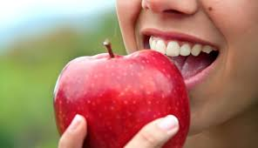
MANZANA
Agua, aceites vegetales, azúcares, almidón, pectinas, celulosa, hemicelulosa, caroteno, tocoferol, riboflavina, nicotinamida, ácido pantoténico, biotina, ácido fólico, ácido ascórbico, ácido palmítico, ácido estéarico, ácido oleico, ácido linoléico, ácido málico, ácido oxálico, ácido salicílico, purinas, sodio, potasio, manganeso, hierro, cobre, zinc, fósforo, cloruros, colorantes y muchos antioxidantes.

Slide 35
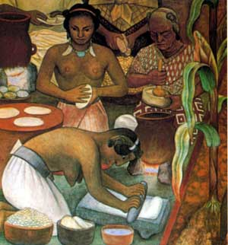
La química en la cocina … y en nuestro patrimonio culinario
MAIZ + CaO
MAIZ NIXTAMALIZADO
“Sin Química no hay alimentos”
“La cocina es un laboratorio donde se llevan a cabo un infinito número de reacciones químicas al día.

Slide 37
Fresas
convencionales
Fresas
orgánicas
Ingredientes: Solo fresas
$$$$$$$$$$$$$

Slide 38
La dosis define al veneno
SEMILLAS PERAS PAPAS CALABACITAS
MANZANA
AMIGDALINA FORMALDEHIDO SOLANINAS CUCURBITACINA E
~ 0.6g/kg semilla ~ 0.06g/kg ~ 0.2g/kg función del amargor

Slide 39
TODO ALIMENTO ES UN TOXICO POTENCIAL
Ejemplo de tóxicos inherentes a las plantas.
Saponinas (soya, espinaca, espárrago…)
Glucosinolatos (col, nabo, rábano, mostaza, …)
Gosipol (semilla de algodón)
Vicina y convicina (habas)
Fitoalexinas (papa dulce, apio, habas, …)
Safrol (pimienta negra)
Ejemplo de cancerígenos naturales
5,8 metoxipsoraleno (perejil, apio, …)
p-hidrazinobenzoato (setas)
Sinigrina (col, acelgas, coliflor, mostaza, rábano, …)
Estragol (albahaca, helecho)
Safrol (nuez moscada, pimienta negra, …)
Bencil acetato (albahaca, té de jazmín, miel, café, …)
Ácido cafeico (manzana, zanahoria, apio, cereza, uva, …)
Notes:
39

Slide 40
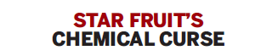
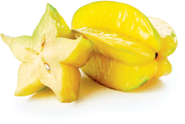
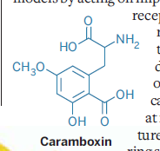
Quien padece del riñón tienen una reacción inusual al consumir el carambolo que incluye hipo, confusión mental y desmayos.
Esto no es debido al ácido oxálico (nefrotoxico) que se sabe contiene el carambolo, sino a una molécula denominada caramboxina que tiene un efecto de exitación en las neuronas, y que un riñón enfermo no procesa.
Angew. Chem. Int. Ed. 52, Plant Science
Neuroexcitatory Starfruit

Slide 41
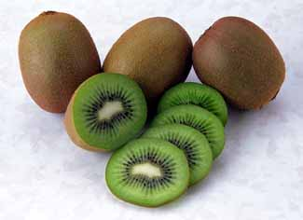
Identificación de la actinidina como el compuesto
responsable de la alergenicidad del kiwi.
Journal of Allergy and Clinical Immunology
Volume 101 • Number 4 • April 1998
Copyright © 1998 Mosby-Year Book, Inc.
Notes:
41

Slide 42
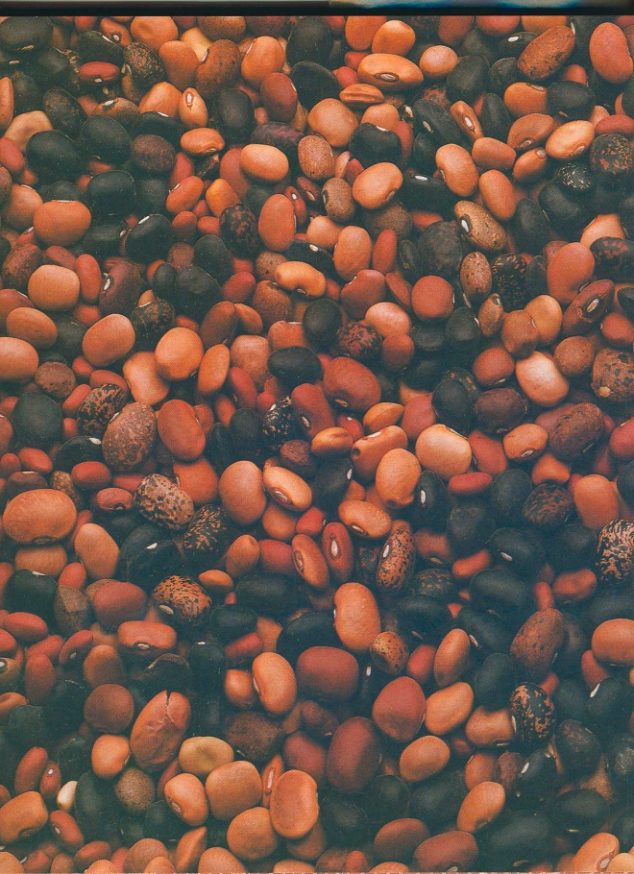
Inhibidores de proteasas
Alteración del crecimiento; hipertrofia pancreática
Hemaglutininas
Alteración del crecimiento; aglutinación de eritrocitos;
actividad mitógena en cultivos celulares
Glucósidos cianógenos
Intoxicación con ácido cianhídrico
Azúcares no digeribles
Fermentación en el intestino
Notes:
42

Slide 43
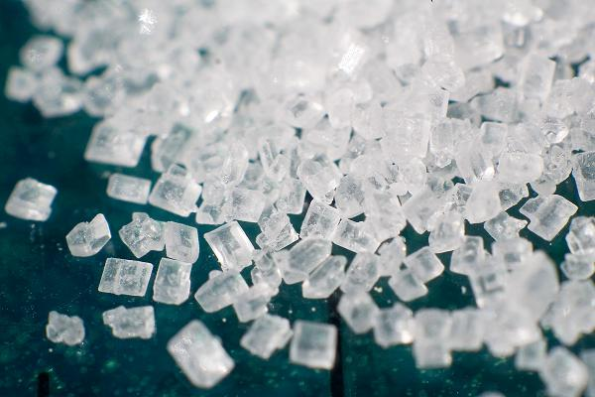

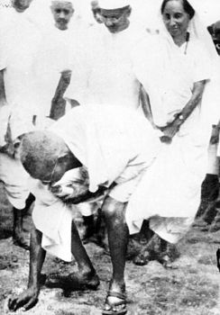
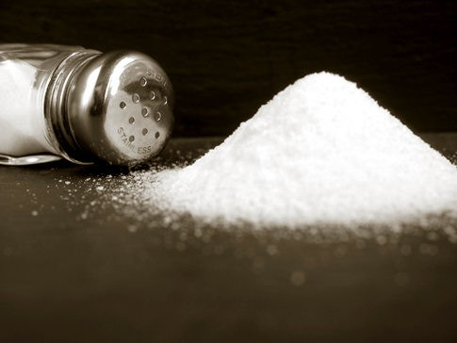
NaCl
Puede ser tóxica si se ingiere en cantidades superiores a 3g por kilogramo de peso corporal.
Esto sería que una persona que pesa 50 kg ingiera una dosis de 150 g. (poner paquete)

Slide 44
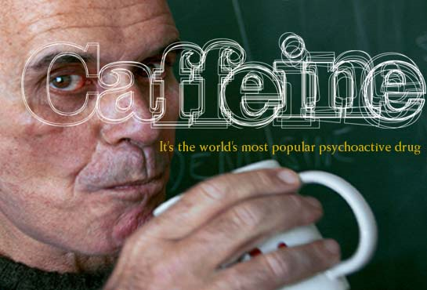
http://www.acmor.org.mx/

Slide 45
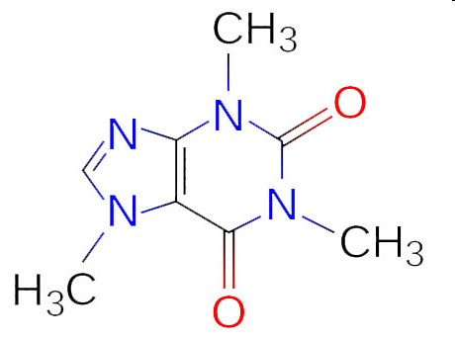
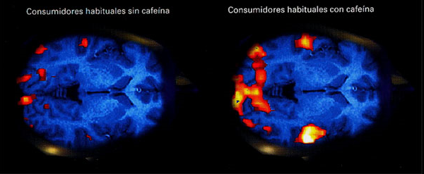
la cafeína,
Tóxica si ingerimos más de 192 mg/kg de peso.
Es decir, la misma persona de 50 kg debería consumir en una sola dosis, 9.6 g de cafeína, el equivalente a 128 tazas de café espresso.

Slide 46
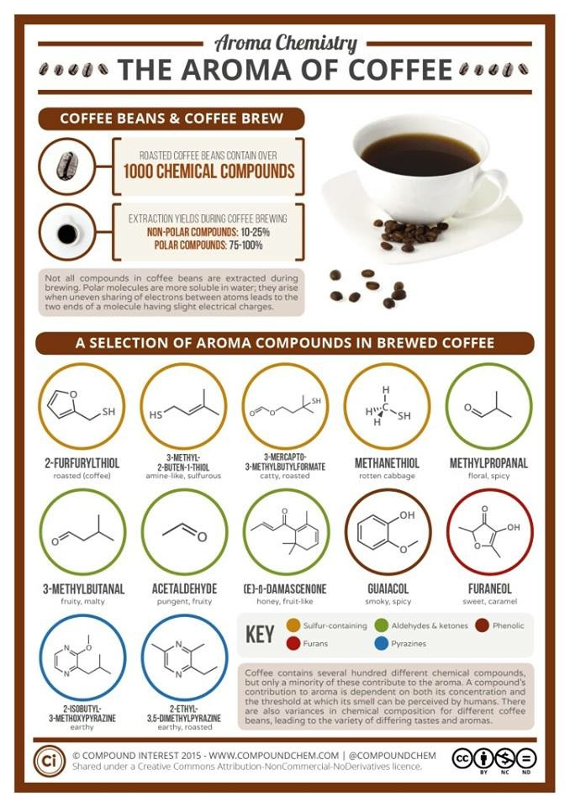

Slide 47
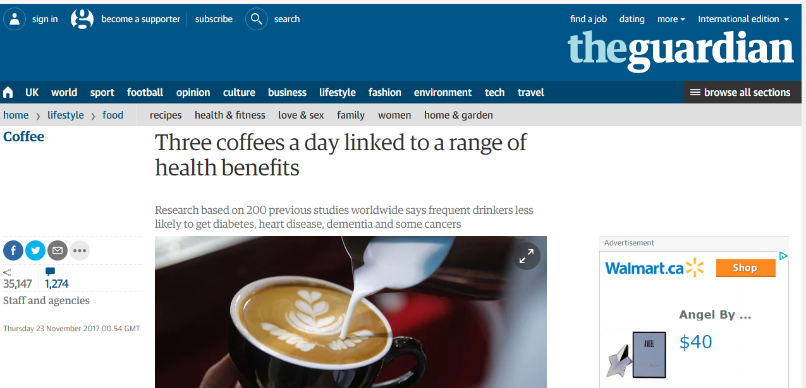

Slide 49
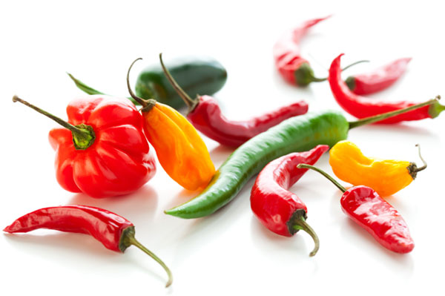
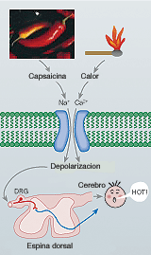
M
e
O
O
C
H
H
O
N
3
H
C
H
3

Slide 51
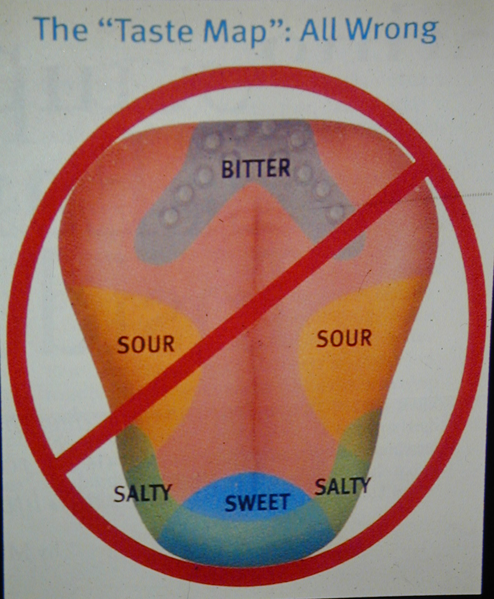

Slide 52
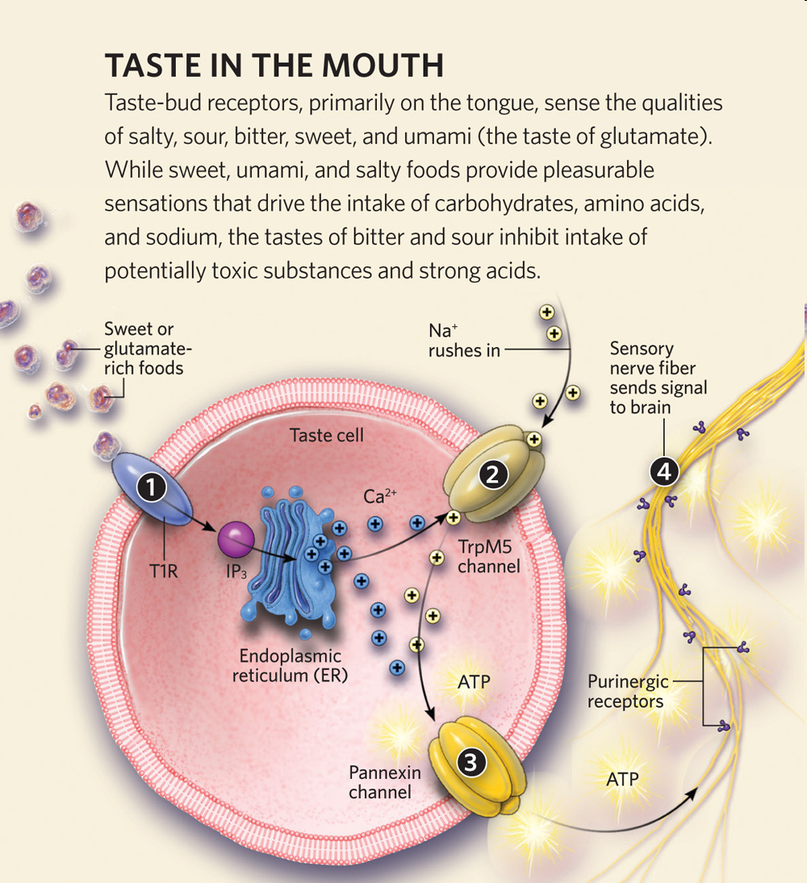
El sabor dulce es detectado por receptores acoplados a proteinas G (GCPR: G Coupled Protein Receptors )
Existe una familia de receptores T1R, (T1R1,T1R2 y T1R3) expresado
El receptor del sabor dulce es un dímero integrado por las proteínasT1R2 y T1R3 y el de UMAMI por T1R1 y T1R3 (dímero)

Slide 53
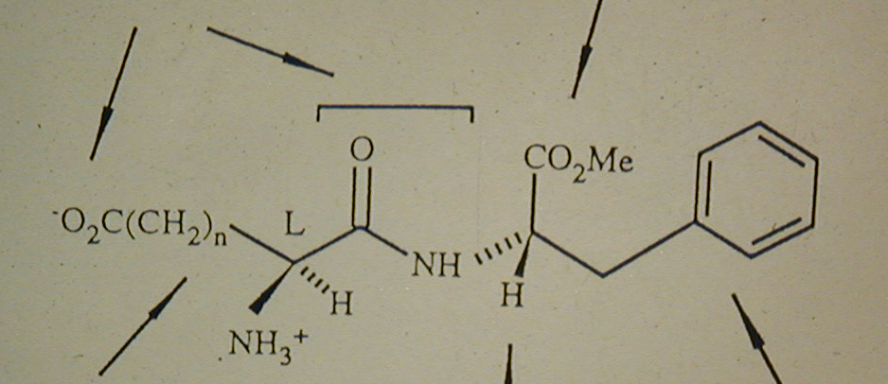
o un grupo
pequeño
Sin sustituyentes conocidos
n = 1, 2
o un grupo
alquilo
pequeño
Grupo grande
hidrofóbico
NHCOR
Notes:
53

Slide 54
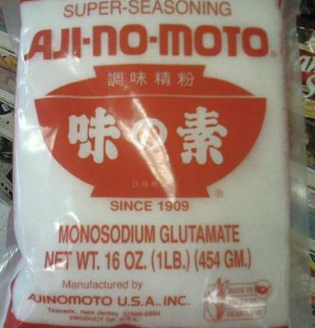

GLUTAMATO
1908
MSG
El químico agroindustrial Karl Ritthausen descubrió el ácido glutámico en 1866.
Activo en la búsqueda de la naturaleza química de los productos naturales (escuela de Justus von Liebig).
40 años después en Japón Kikunae Ikeda, formado en esta escuela, evaporó grandes cantidades de caldo dashi buscando la base del sabor de la cocina japonesa.
En el Journal of the Chemical Society of Tokio en 1909 publicó que las algas contienen glutamato, y que este da lugar, se supo muchas décadas después, al sabor umami.

Slide 55
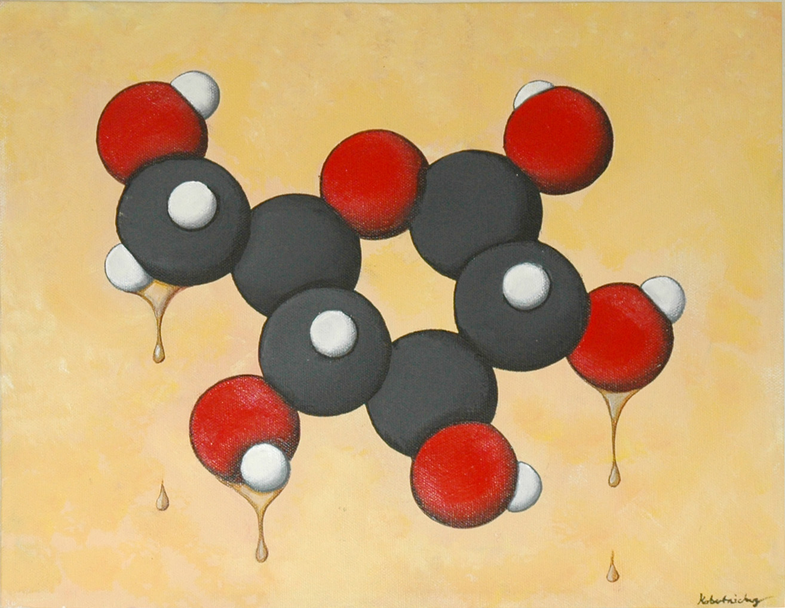

Slide 56
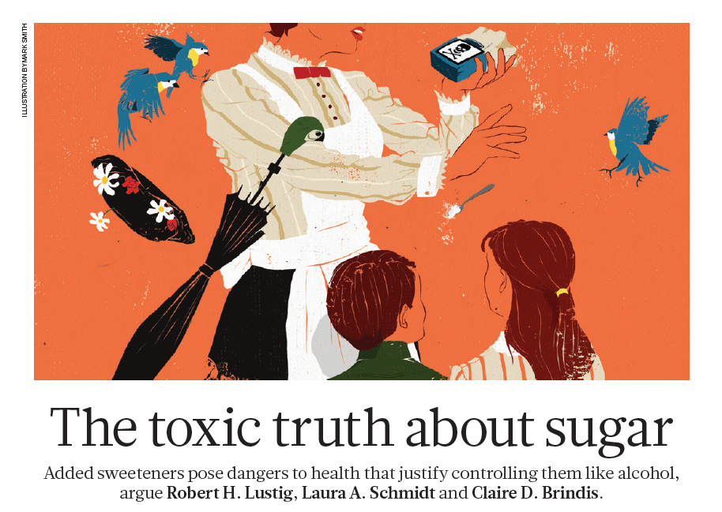
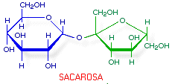
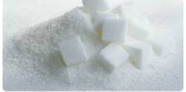


¿Es tóxica el azúcar?
30% más de obesos que de desnutridos.
Notes:
¿EL ENEMIGO NUMERO UNO?

Slide 57



Slide 58


Slide 59



D-psicosa
D-ribo-2-hexulosa
Alulosa

Slide 60




LA PARADOJA FRANCESA

Slide 61



Slide 62





Slide 63

A Glass of Red Wine a Day May Keep Prostate Cancer Away
Janet L. Stanford y col.
Fred Hutchinson Cancer Research Center
Compuestos presentes en el vino alteran el crecimiento de células tumorales
Estudio realizado con 753 pacientes entre 40 y 67 años con cáncer de próstata
El consumo de 4 o 5 copas de vino tinto/semana reduce el riesgo de cáncer de próstata en 50%
Se observó un 60% de menor incidencia de las formas más agresivas del cáncer de próstata (mayor efecto en las formas más agresivas)
No se encontraron efectos similares por el consumo de cerveza o licores, ni con vino blanco lo que sugiere la importancia del tipo de uva
Presencia de resveratrol
El resveratrol es tambìén abundante en cacahuates y frambuesas y protege también contra enfermedades cardiovasculares

Slide 64
Alimentación y salud.
Notes:
VITAMINAS -------------------

Slide 65







La Paradoja Azteca

Slide 66



Slide 67

xocolatl
chocolate
xocolata
chocolat
ciocolato
chocolade
schokolade
czecolada
csokoládé
shokolad
шоколад
čokolada
チョコレート
초콜릿
巧克力
चॉकलेट

Slide 68




Slide 69
Jabugofobia
Jamofobia
Salchifobia
Pizzafobia
Hotdogfobia
Embutifobia
Salamifobia

Slide 70
Grasas, alcohol e infartos. Inferencias estadísticas
Derivado de estudios médicos estadísticos sobre consumo de grasas y alcohol se sabe que:
Los Japoneses consumen poca grasa y sufren menos infartos que ingleses y británicos
Los franceses consumen mucha grasa y sufren menos infartos que ingleses y británicos
Los italianos beben vino tinto en exceso y sufren menos infartos que ingleses y británicos
Los alemanes beben cerveza y consumen salchichas y grasa en exceso y sufren menos infartos que ingleses y británicos
Conclusión: Come y bebe lo que quieras; lo que causa infartos en hablar inglés.

Slide 71

De acuerdo con la OMS la deficiencia en vitamina A (DVA) causa que 250,000 a 500,000 niños sufran de ceguera cada año, particularmente en el sureste asiático y en África
Las estrategias de fortificación (distribución), suplementación (industria) y educación (pobreza y disponibilidad) han tenido hasta ahora muy poco éxito.
Más del 40% de niños en Asia tienen un sistema inmune reprimido a causa de la DVA
El arroz sirve de alimento base a más de la mitad de la población en el mundo. Provee energía y proteínas pero es deficiente en nutrimentos. Bajo contenido aun en el arroz integral.

Slide 72


En el arroz no se expresa la
Fitoeno sintasa.
La primera variedad
tenía el gene del narciso y la fitoeno
desaturasa de la bacteria Erwinia pseudonarcissus.

Slide 73



Slide 74
Quizás la paradoja es simplemente que …
Aprendimos
a cocinar
Dejamos de
cocinar

Slide 75
Documentales en TV
¿Quiénes son los héroes que representan cada disciplina?

Slide 78
Imágenes de la NASA a partir de las misiones Apolo amplificaron nuestro amor por nuestro planeta Tierra, al poder observar –por primera vez- su belleza natural.

Slide 79

No todo es jugar al aprendiz de brujo. Hoy sabemos un universo más que hace 100 años; es justamente ese conocimiento el que debe permitirnos escuchar a la naturaleza y actuar en consecuencia!!!!

Slide 80

FIN

